Slide 1

Universidad Nacional de Río Negro
Física III B – 2018
Unidad 02
Clase U02 C03 - 08
Fecha 12 Abr 2018
Cont Ejercicio calor latente y Ciclos
Cátedra Asorey
Web github.com/asoreyh/unrn-f3b
YouTube https://goo.gl/nNhGCZ

Slide 2

Contenidos: Termodinámica, alias F3B, alias F4A
Unidad 1
El Calor
Hace calor
Unidad 2
Primer principio
Todo se transforma

Slide 3

Módulo 1 - Unidad 2: primer principio
Del 05/Abr al 26/Abr (7 encuentros)
Calor y trabajo. Equivalente mecánico del calor. Experimento de Joule. Sistemas. Fuentes de calor. Primer principio. Flujo de calor. Muerte térmica. Máquinas térmicas.

Slide 4
Trabajo en el pizarrón
Trabajamos con ejercicio de calor latente Guía 02

Slide 5
Nueva transformación
Vimos transformaciones a P=cte (isobara) y V=cte (isocora)
  Isobara:
    W = P ΔV
    ΔU = a/2 n R ΔT
    Q = ΔU + W
¿Cómo será una expansión isotérmica?
  Baño térmico (p. ej.: Atmósfera, Océano, ...)
    Reservorio de calor a una temperatura T dada
    Puede ceder o absorber calor sin que T se vea afectada
    Un sistema en contacto con un baño → evolución isotérmica
Isocora:
  W = 0
  Q = C_{V} n ΔT
  Q = ΔU

Slide 6
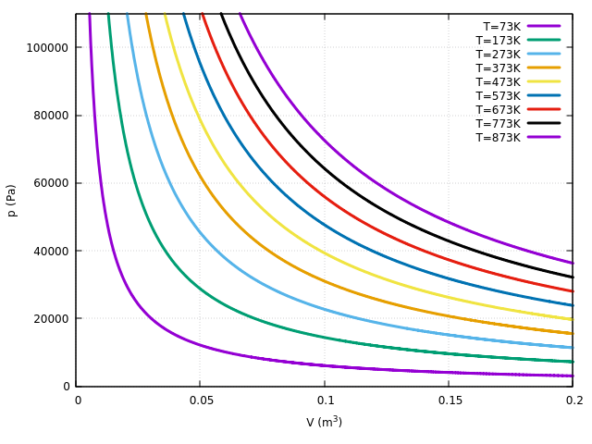
Transformación Isotérmica, T=cte

Slide 7
En resumen.... II
Isobara:
  W = p ΔV
  ΔU = (z/2) n R ΔT
  Q = ΔU + W
Isoterma:
  W = n R T ln (V_{f} / V_{i})
  ΔU = 0
  Q = ΔU + W → Q = W
Isocora:
  W = 0
  Q = C_{V} n ΔT
  Q = ΔU
Adiabática
  Próximamente en los mejores cines de su barrio

Slide 8
Último caso: No hay intercambio de calor
No hay intercambio de calor con el medio
  Recipiente muy aislado (calorímetro); ó
  Transformación muy rápida (abriendo una Coca Cola)
En este caso: Q = 0 ← Transformación Adiabática
Q = ΔU + W → 0 = ΔU + W → W = - ΔU
En una expansión adiabática, el trabajo se realiza a costa de la energía interna del gas
Expansión adiabática → Brusco descenso de T
Y viceversa: en una compresión adiabática, todo el trabajo se convierte en energía interna (Zonda)

Slide 9
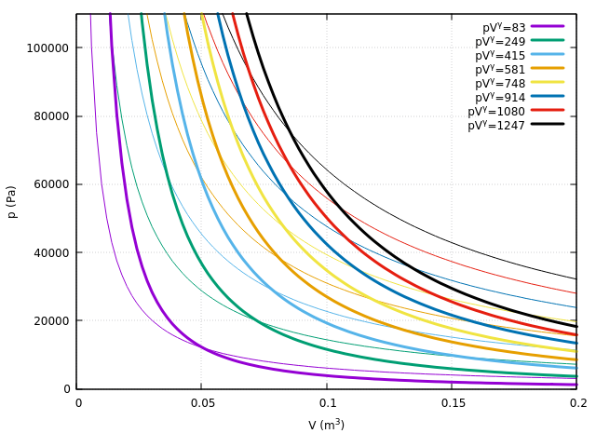
Adiabáticas vs isotermas
Se aproximan asintóticamente a los ejes
Cada adiabática intersecta a una isoterma en un único punto (volveremos...)
Las adiabáticas son isentrópicas (volveremos...)

Slide 10
Trabajo adiabático
Según el primer principio y teniendo en cuenta Q=0:

Slide 11
En resumen.... II
Isobara:
  W = p ΔV
  ΔU = (z/2) n R ΔT
  Q = ΔU + W
Isoterma:
  W = n R T ln (V_{f} / V_{i})
  ΔU = 0
  Q = ΔU + W → Q = W
Isocora:
  W = 0
  Q = C_{V} n ΔT
  Q = ΔU
Adiabática
  W = -ΔU
  ΔU = (z/2) n R ΔT
  Q = 0 → W = -ΔU

Slide 12
Sucesión de transformaciones
El gas se encuentra en estado A
  P_{A}, n_{A}, V_{A} → T_{A}
1) Transformación isocora hasta B, P_{B}=3 P_{A}
  P_{B}=3P_{A}, n_{B}, V_{B}=V_{A} → T_{B}
2) Transformación isoterma hasta C, P_{C}=P_{A}
  P_{C}=P_{A}, n_{B}, T_{C}=T_{B} → V_{C}
3) Transformación isobara hasta A
P
B
P_{B}
1
2
A
P_{A}
3
C
V_{A}
V_{C}
V

Slide 13
Cuadro de estados
Estado | p | V | T | n
A | p_{A} | V_{A} | T_{A} | n_{A}
B | p_{B}=3p_{A} | V_{B}=V_{A} | T_{B} | n_{A}
C | p_{C}=p_{A} | V_{C} | T_{C}=T_{B} | n_{A}
→ A | p_{A} | V_{A} | T_{A} | n_{A}
1
2
3
Identificar los datos en el problema
Determinar datos faltantes con las transformaciones
Calcular datos faltantes con ec. de estado → pV=nRT

Slide 14
Cuadro de transformaciones
Transf | Q | W | ΔU
1: isocora | = ΔU | 0 | =(a/2) n R (T_{B}-T_{A})
2: isoterma | = W | =nRT ln(V_{C}/V_{A}) | 0
3: isobara | = ΔU+W | =P(V_{A}-V_{C}) | =(a/2) n R (T_{A}-T_{C})
Identificar aquellos valores que no cambian en cada transformación
Dejar el calor Q para el final (evita confusiones)
En un ciclo ΔU_{total} = 0 ← El gas vuelve a su estado inicial U_{f} = U_{i}

